Slide 1
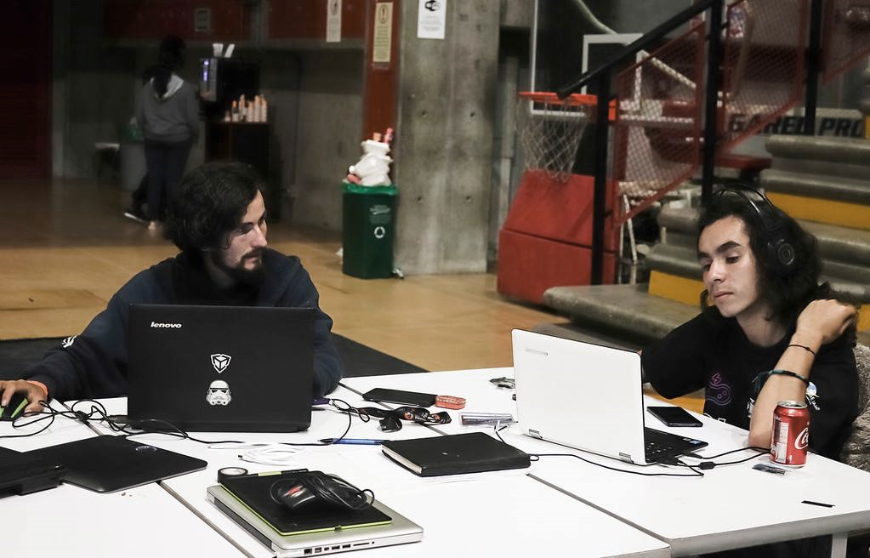
LÓGICA DE
PROGRAMACIÓN
PASCUAL BRAVO
2021 - 1

Slide 2
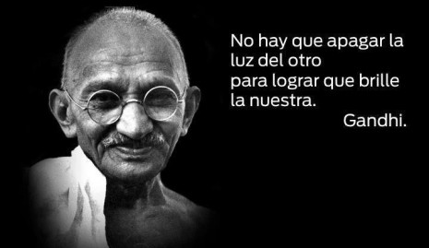

Slide 3
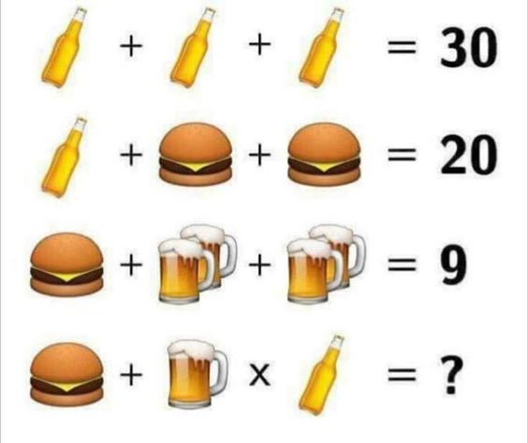

Slide 4
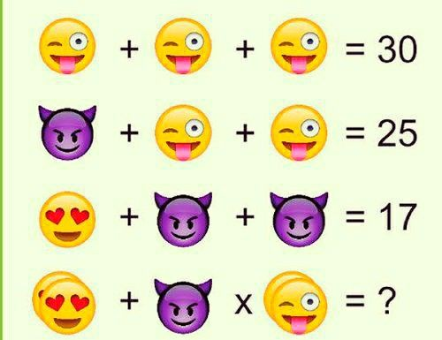

Slide 5
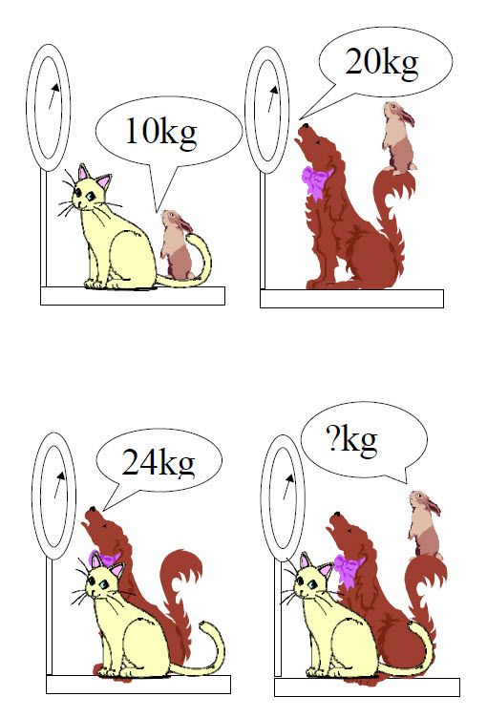

Slide 6
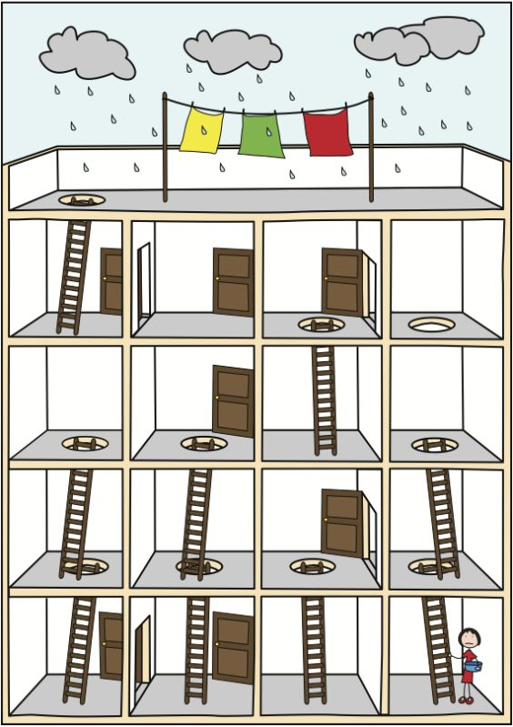
0 1 2 3
4 5 6 7
8 9 10 11
12 13 14 15

